Slide 2
自主学习（3-5分钟）
学习内容：课本P10-16内容
学习目标：完成5个目标思考题，要求大字慢看，小字快读，用铅笔划出关键句，圈出关键词，标好序号。
1. 网络对日常生活有哪些积极影响？
2. 网络对推动社会进步有哪些积极影响？
3. 网络问政的意义？
4. 网络给我们带来了哪些消极影响？
5. 网络中充斥着哪些虚假、不良信息？

Slide 3
第一单元 走进社会生活
第二课 网络生活新空间
2.1网络改变世界

Slide 4
第一目
网络丰富日常生活

Slide 5
案例探究（结合教材知识点小组讨论5分钟）
袁老师国庆假期的一天
在微信看到班委在班级群里发布国庆家作清单
利用“饿了么”软件，点了一份喜欢的饭菜
浏览中国政府网上“我向总理说句话”栏目，提出了一些保护中国传统文化的建议
网络对日常生活有哪些积极影响 ？请举例说明 。
打开浙里办查看学生健康申报情况
8点
10点
11点
13点
15点
17点
19点
20点
21点
在抖音直播间下单了一些办公用品，享受这种新兴产业给生活带来的改变
打开爱奇艺观看檀健次的新剧《你安全吗？》，不仅有趣还学习到了很多网络安全知识
准备休息，这时越牛新闻推送了崇仁高速服务区发现一例新冠肺炎阳性感染者的消息
通过qq和远在荷兰留学的好朋友视频畅聊
浏览微博时，收看了上热搜的河南卫视中秋奇妙游节目《千里共婵娟》

Slide 6
①网络让我们日常生活中的信息传递和交流变得方便迅捷。（p10) ②网络打破了传统人际交往的时空限制，促进了人际交往。（p11) ③网络让我们的生活变得更加便利和丰富多彩。（p12）
新知总结
目标思考题1. 网络对我们日常生活有哪些积极影响
笔记

Slide 7
第二目
网络推动社会进步

Slide 8
案例探究
袁老师国庆假期的一天
在微信看到班委在班级群里发布国庆家作清单
利用“饿了么”软件，点了一份喜欢的饭菜
浏览中国政府网上“我向总理说句话”栏目，提出了一些保护中国传统文化的建议
网络对推动社会进步有哪些积极影响 ？
打开浙里办查看学生健康申报情况
8点
10点
11点
13点
15点
17点
19点
20点
21点
在抖音直播间下单了一些办公用品，享受这种新兴产业给生活带来的改变
打开爱奇艺观看檀健次的新剧《你安全吗？》，不仅有趣还学习到了很多网络安全知识
准备休息，这时越牛新闻推送了崇仁高速服务区发现一例新冠肺炎阳性感染者的消息
通过qq和远在荷兰留学的好朋友视频畅聊
浏览微博时，收看了上热搜的河南卫视中秋奇妙游节目《千里共婵娟》

Slide 9
材料研读
网络对推动社会进步有哪些积极影响
材料：
2021年双11期间，李佳琦直播间连续推出17场公益助农行动，助农版图涉及20个地区，助农产品销量近千万件，助农销售额早已超过2.5亿元。他所推荐的新疆灰枣更是到了一上架就被卖空的地步，此外，那些因疫情影响滞销的产品，一下子就成为畅销的爆款，对于经济的恢复也是起到了很大的作用。
李佳琦备受欢迎的原因？疫情下的直播带货热潮体现了网络怎样的积极影响？
①网络为经济发展注入新的活力。（p12）

Slide 10
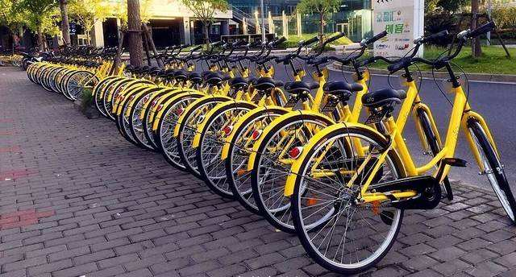
拓展
网络为经济发展注入新的活力
互联网和传统行业的融合，推动了传统行业转型升级，创造了新业态，提升了经济发展水平。
热词“互联网+”时代
“互联网+”是“互联网+各个传统行业”
互联网+集市=淘宝、京东
互联网+餐饮=美团、饿了么
互联网+教育=作业帮
互联网+银行=支付宝、微信钱包
互联网+交通=滴滴打车、哈罗单车
……

Slide 11
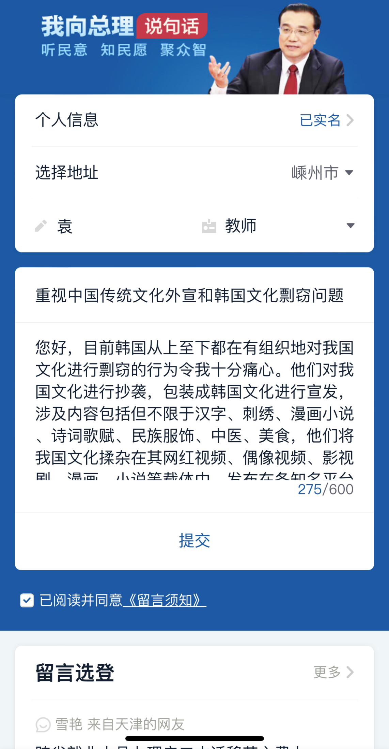
案例探究
袁老师国庆假期的一天
在微信看到班委在班级群里发布国庆家作清单
利用“饿了么”软件，点了一份喜欢的饭菜
浏览中国政府网上“我向总理说句话”栏目，提出了一些保护中国传统文化的建议
网络对推动社会进步有哪些积极影响 ？
打开浙里办查看学生健康申报情况
8点
10点
11点
13点
15点
17点
19点
20点
21点
在抖音直播间下单了一些办公用品，享受这种新兴产业给生活带来的改变
打开爱奇艺观看檀健次的新剧《你安全吗？》，不仅有趣还学习到了很多网络安全知识
准备休息，这时越牛新闻推送了崇仁高速服务区发现一例新冠肺炎阳性感染者的消息
通过qq和远在荷兰留学的好朋友视频畅聊
浏览微博时，收看了上热搜的河南卫视中秋奇妙游节目《千里共婵娟》

Slide 12
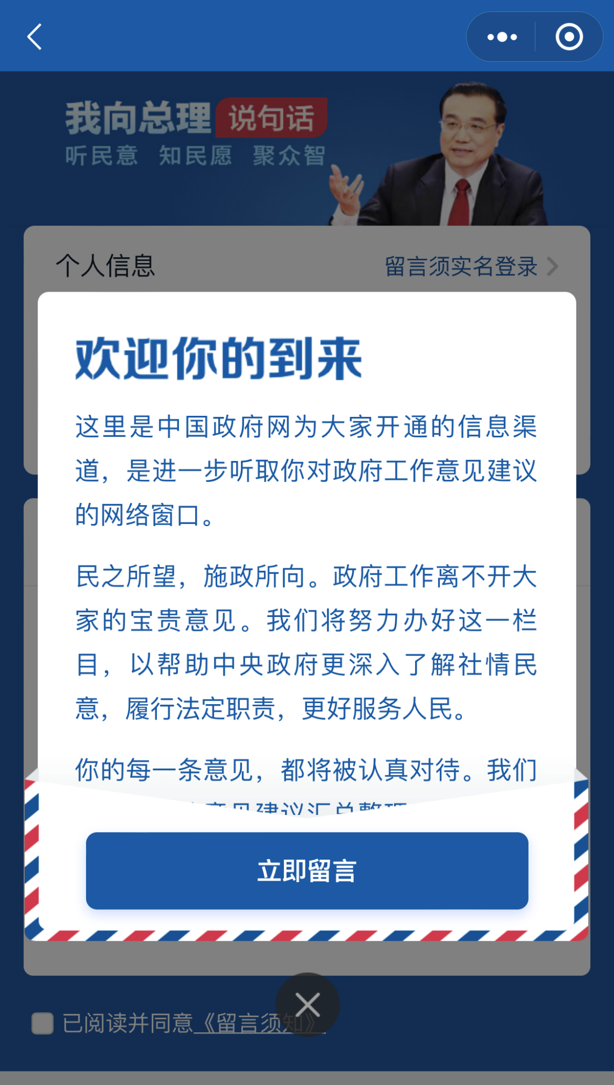
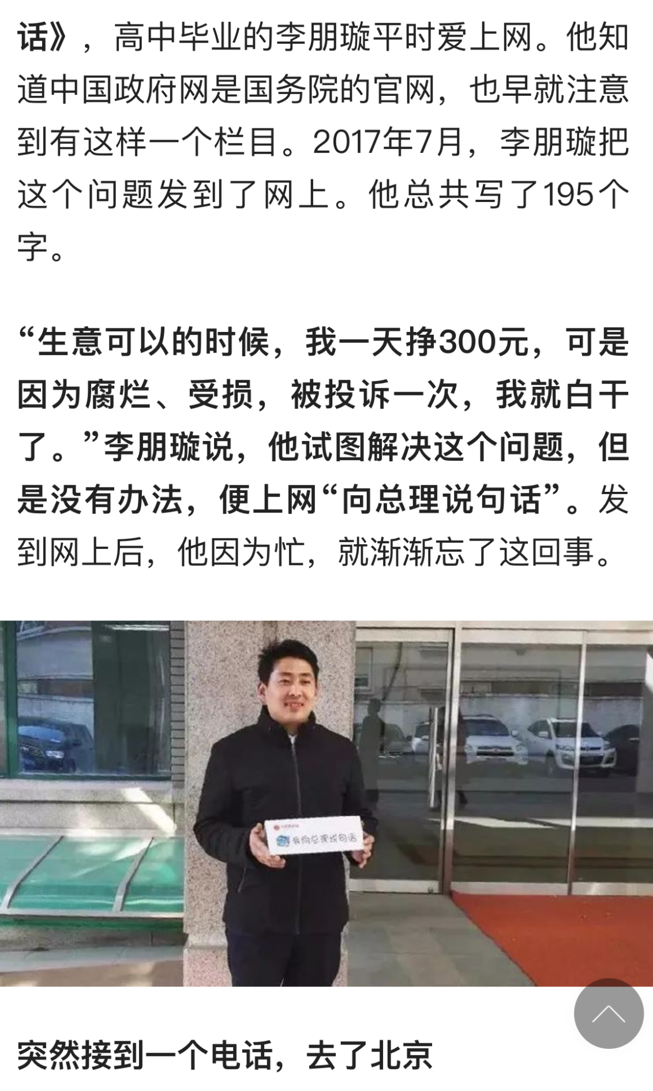
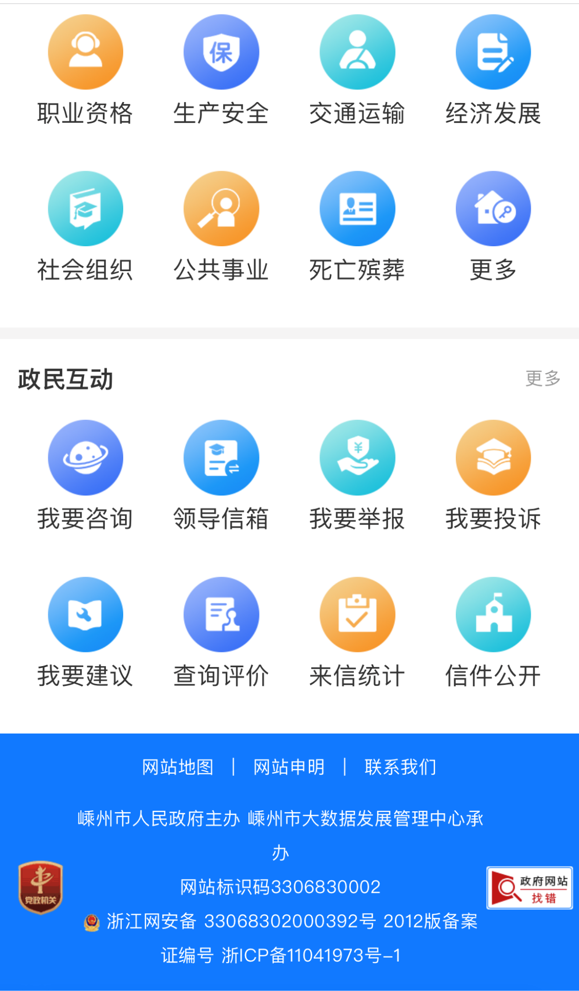
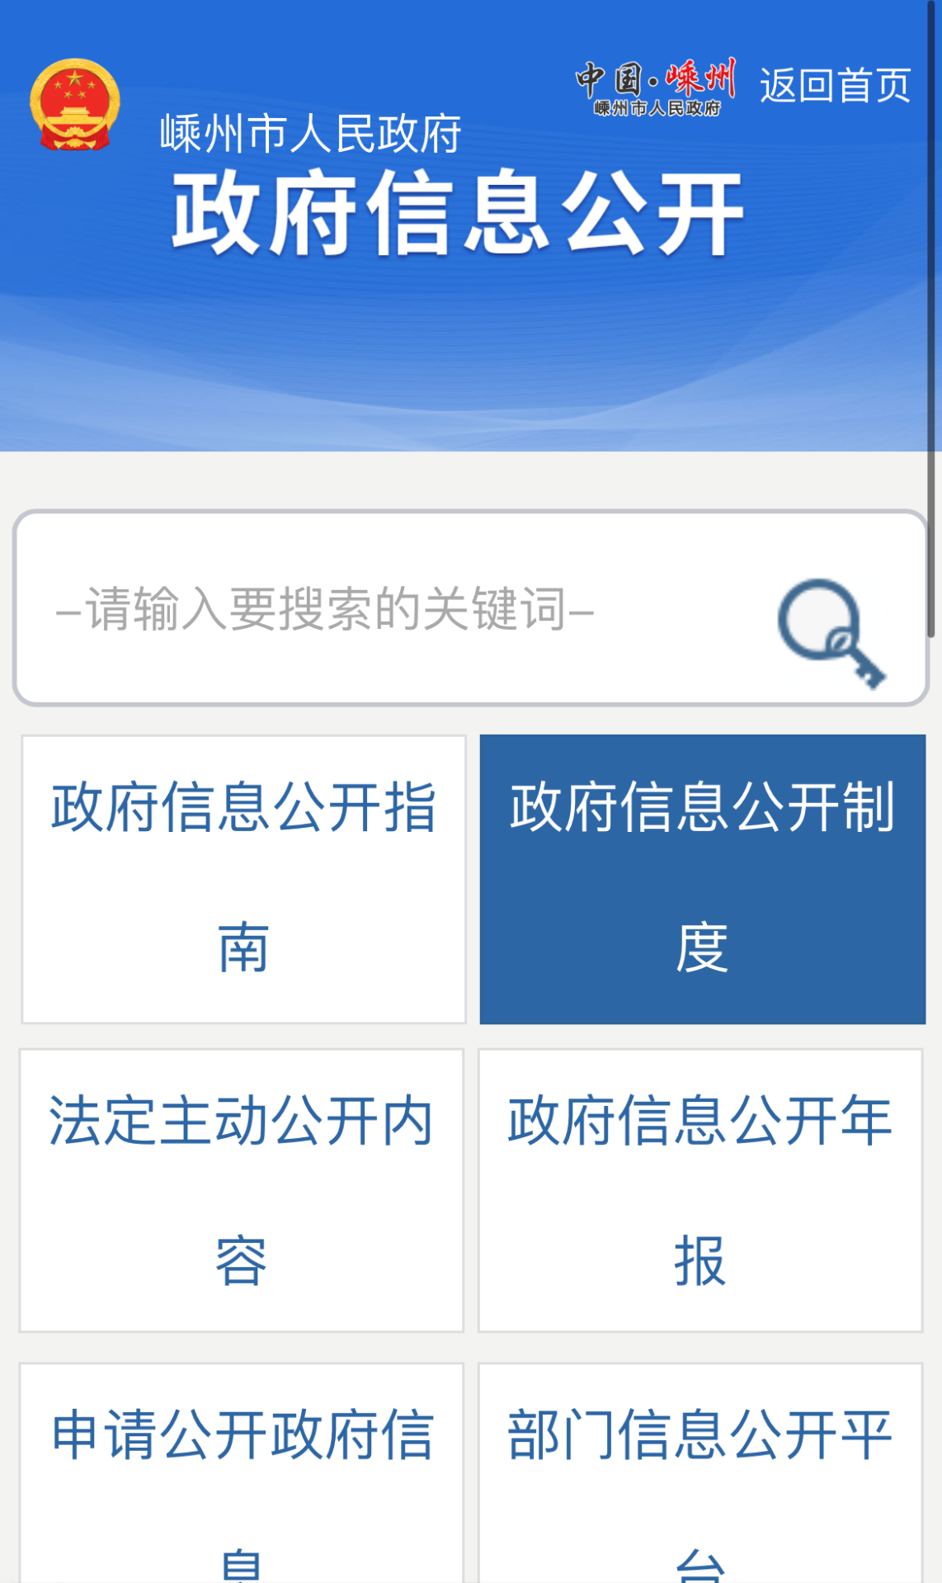
案例探究
网络对推进社会进步有哪些积极影响
②网络促进民主政治的进步。丰富了民主形式，拓宽了民主渠道，使人们更加便利、有序地参与社会生活和政治生活，对保障公民的知情权、参与权、表达权、监督权发挥着重要作用。（p13）
2019年快递小哥受邀参加李克强总理在中南海主持的座谈会
中国政府网互动交流栏目
嵊州市人民政府网
以前如果没有网络渠道，老百姓会如何反映民意？
目标思考题
3. 政府开通这样的网络渠道有何作用？（网络问政的意义）

Slide 13
案例探究
袁老师国庆假期的一天
在微信看到班委在班级群里发布国庆家作清单
利用“饿了么”软件，点了一份喜欢的饭菜
浏览中国政府网上“我向总理说句话”栏目，提出了一些保护中国传统文化的建议
网络对推动社会进步有哪些积极影响 ？
打开浙里办查看学生健康申报情况
8点
10点
11点
13点
15点
17点
19点
20点
21点
在抖音直播间下单了一些办公用品，享受这种新兴产业给生活带来的改变
打开爱奇艺观看檀健次的新剧《你安全吗？》，不仅有趣还学习到了很多网络安全知识
准备休息，这时越牛新闻推送了崇仁高速服务区发现一例新冠肺炎阳性感染者的消息
通过qq和远在荷兰留学的好朋友视频畅聊
浏览微博时，收看了上热搜的河南卫视中秋奇妙游节目《千里共婵娟》

Slide 14
案例探究
网络对推进社会进步有哪些积极影响
③网络为文化传播搭建新平台
思考：视频介绍了什么内容？投放这个视频有何作用？

Slide 15
案例探究
网络对推进社会进步有哪些积极影响
材料：河南卫视出圈的秘密
天时，赶上了短视频最火的时代，依靠一段段5分钟以内的短视频出圈；地利，依托于地方文化资源优势，格外重视传统文化的传播。比如网上很火的节目《唐宫夜宴》、《祈》，虽然只有短短5分钟，却用了抠像、3D、5G和VR、AR等技术，才制造出了一出视觉奇观。
请阅读材料，结合本节课所学，思考河南卫视火出圈的秘密除了使传统文化搭上网络的快车，还有什么原因呢？
③网络为科技创新提供新平台

Slide 16
①网络为经济发展注入新的活力。（p12） ②网络促进民主政治的进步。（p13) ③网络为文化传播和科技创新搭建新平台。（p13）
新知总结
目标思考题2. 网络对社会进步有哪些积极影响？
笔记

Slide 17
新知总结
网络的积极影响
④网络为经济发展注入新的活力.P12
①网络让日常生活中的信息传递和交流变得方便迅捷。P10
⑤网络促进民主政治的进步.P13
②互联网打破了传统人际交往的时空限制，促进了人际交往。P11
⑥网络为文化传播和科技创新创建新的平台.P13
③网络让生活变得更加便利和丰富多彩。P12

Slide 18
第三目
网络是把双刃剑

Slide 19
脑洞大开
网络给我们带来了哪些消极影响？
请帮我做出选择并说明原因？
场景一：
前段时间“唐山打人事件” 在微博上持续发酵。袁老师在刷微博时，看到有些博主说河北公安厅其实隐瞒了真相，四个女孩被车碾压，从高处坠落，其实全部遇害，打人者手法之残忍，令人发指。从小富有正义感的袁老师愤懑不已，她……

Slide 20
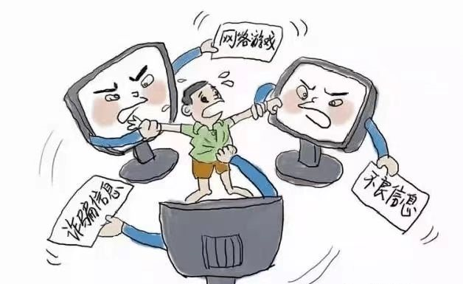
脑洞大开
网络给我们带来了哪些消极影响？
请帮我提出建议并说明原因？
场景二：
国庆也是嵊州榧农的农忙季节。袁老师的妈妈平常会在微信朋友圈卖香榧，一天，有一个陌生人申请加好友，说是熟人王姐推荐，要买100斤香榧，但是由于资金周转问题，钱要在收到香榧后一个月支付，该不该同意呢？
①在网络时代，出现了一些虚假的、不良的信息（p15）。

Slide 21
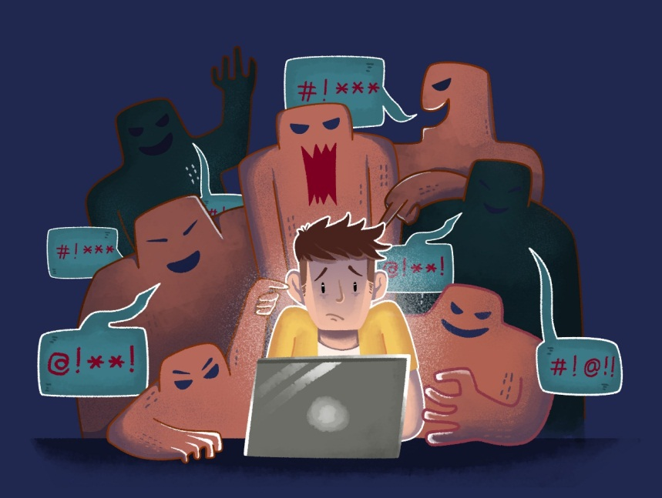
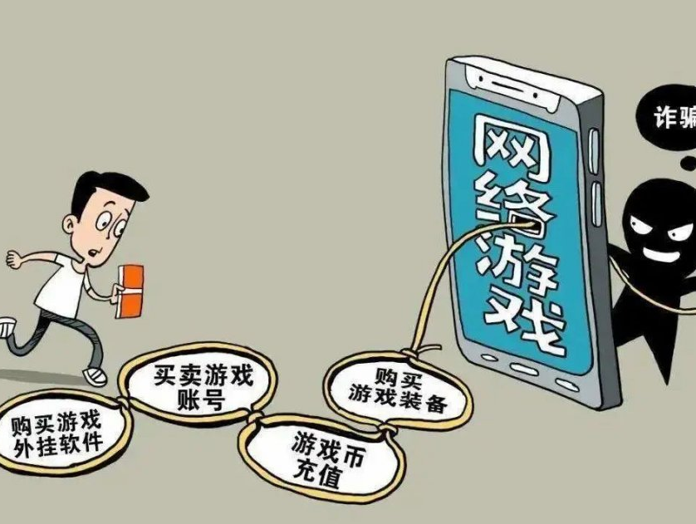
目标思考题5. 网络中充斥着哪些虚假、不良信息？
①有人有意无意地歪曲事实，误导大众。
②有的人恶意发布暴力、色情和危害社会稳定的信息，造成恶劣影响。
③有的人随意宣泄情绪，谩骂、中伤他人，侵犯他人人格尊严。
④有的人实施网络诈骗，侵害他人利益。

Slide 22
遇到以下情况，要提高警惕，防止被骗：
自称公检法要求汇款的。
让你汇款到“安全账户”的。
通知“中奖”、领取“补贴”却要你先交钱的。
通知“家属”出事要先汇款的。
在电话中索要个人和银行卡信息及短信验证码的。
让你开通网上银行接受检查的。
陌生网站要求登记银行卡信息的。

Slide 23
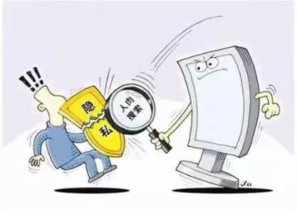
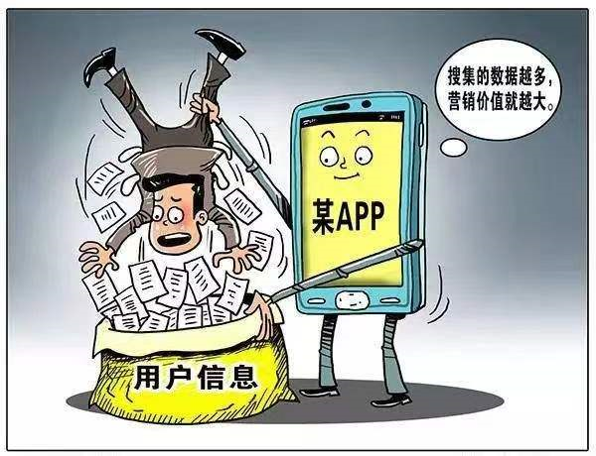
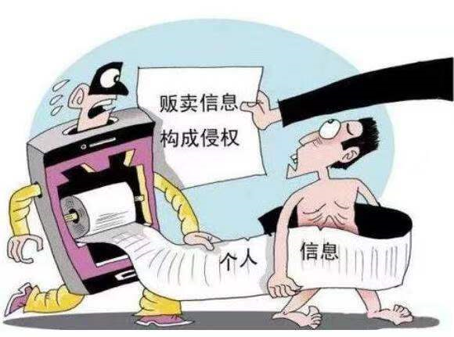
脑洞大开
网络给我们带来了哪些消极影响？
请帮我提出建议并说明原因？
场景三：
袁老师的奶奶在超市门口看到有人在做活动，只需要在现场工作人员的协助下填一个网络问卷调查就能拿米和油……
②个人隐私容易被侵犯（p16）。

Slide 24
脑洞大开
网络给我们带来了哪些消极影响？
请一起提提建议？
场景四：
有家长和袁老师打电话反映最近孩子迷上了刷抖音小视频，一刷就是几个小时，作业来不及做，上课很困很累，她也想改变，不知道怎么办才好？
③沉迷于网络，影响学习、生活和身体健康。（p15）
1. 自我控制法（控制时间、卸载软件）
2. 名言警示法
3. 读书转移法
4. 他人监督法
……

Slide 25
①在网络时代，信息变得丰富的同时，也出现了一些虚假的、不良的信息。（p15）（学会甄别） ②沉迷于网络，影响学习、工作和生活。（p15）（学会适度上网） ③个人隐私容易被侵犯。（p16）（学会保护个人隐私）
新知总结
目标问题4、网络给我们带来了哪些消极影响？
笔记

Slide 26
小思考
网络有如此多的危害，青少年是否该远离网络？
网络给我们带来了便利，同时也带来了危害，我们要理性地用好网络这把双刃剑，趋利避害，做网络的主人，让网络使这个世界变得越来越好！

Slide 27
课堂总结
网络让我们日常生活中的信息传递和交流变得方便迅捷。
网络丰富日常生活
网络打破了传统人际交往的时空限制，促进了人际交往
利
网络改变世界
网络让我们的生活变得更加便利和丰富多彩
网络为经济发展注入新的活力
网络推动社会进步
网络促进民主政治的进步
网络为文化传播和科技创新搭建新平台
出现了虚假的、不良的信息
网络是把双刃剑
弊
沉迷于网络，影响学习、工作和生活
个人隐私容易被侵犯

Slide 28
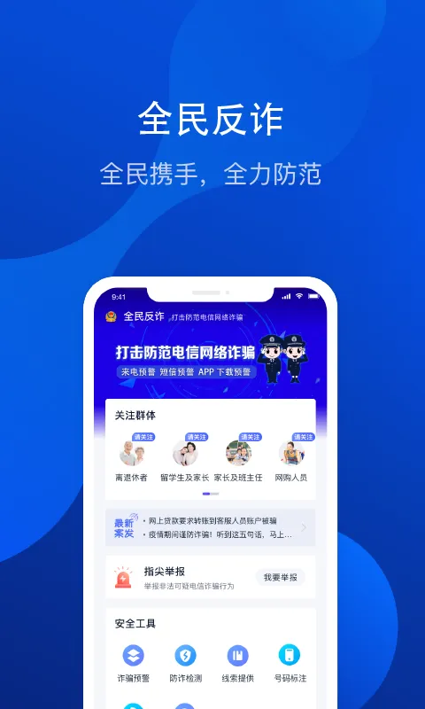
小任务
嵊州市正在深化创建全国文明城市和平安嵊州建设，请根据平常你在长乐镇的生活体验所发现的问题，提出一些建议。
回家检查亲友是否已经下载了全民反诈APP，并进行积极宣传。

Slide 29
拓展延伸
1.网络交往实现了古人“天涯若比邻”的梦想。这体现了（ ）
A．网络方便了信息检索
B．网络促进了科技发展
C．网络交往超越了时空限制
D．网络是一把双刃剑
C

Slide 30
拓展延伸
2.农业部提出，到2025年，农产品电商交易额将达到9 000亿元，预计年均增速将保持在40%左右。这表明“互联网＋农业”所隐藏的潜力是巨大的，其正在潜移默化地引领我国农业产业的变革方向。材料说明（ ）
A．互联网与传统行业的融合，推动了传统行业转型升级
B．互联网打破了传统人际交往的时空限制
C．互联网最大的作用是节约成本
D．互联网丰富了人们的生活
A

Slide 31
拓展延伸
A
3.下列属于网民通过网络参与民主政治的是（ ）
①齐天大圣：我在外打工，但在镇上网站参与了镇长的选举 ②兔子：我通过网络举报渎职的警察 ③朗读者：我在中国政府网开设的“我向总理说句话”栏目上留言 ④正能量：我在网络上查找学习资料
A．①②③ B．②③④
C．①②④ D．①②③④

Slide 32
4.目前，WIFI陷阱有两种：一是“设套”，主要是在宾馆、饭店、咖啡等公共场所搭建免费WIFI，记录用户在网上进行的所有操作；二是“进攻”，主要针对家庭WIFI，若WIFI密码密度不高，黑客破解WIFI，就可能对用户电脑进行远程控制。这警示我们在使用网络时要( )
①注意保护个人隐私，不随意公开个人信息
②拒绝使用WIFI，避免受到侵害
③增强安全防范意识，警惕网络中的陷阱
④学会自觉抵制网络不良信息
A．①② B．②③ C．①③ D．②④
C

